Slide 1
Рассеяние синхротронного излучения мембранами масок для рентгенолитографии
СТАНЦИЯ LIGA · ВЭПП-3 · GEANT4
Моделирование Geant4 и эксперименты на ВЭПП-3: как материал, толщина и положение мембраны влияют на дозу в ПММА
А. А. Неустроева, В. П. Назьмов, Б. Г. Гольденберг
ИЯФ СО РАН · ЦКП «СКИФ» ИК СО РАН · ИХТТМ СО РАН · 2026
Notes:
Здравствуйте. Тема доклада — рассеяние синхротронного излучения мембранами масок для рентгенолитографии на станции LIGA ВЭПП-3. Мы построили модель Geant4 экспериментов, сделанных у нас в лаборатории, и сравнили её с экспериментом. План: зачем это нужно, что моделировали, ограничения модели, результаты по материалам, эксперимент и сравнение, выводы и планы.

Slide 2
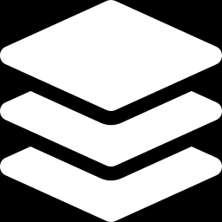
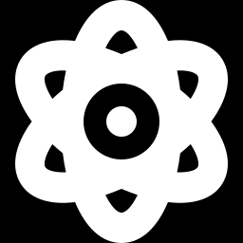
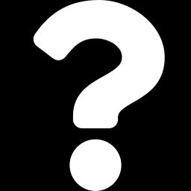
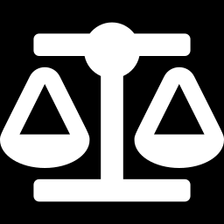
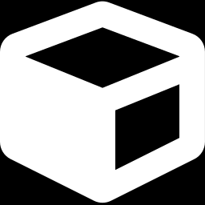
Материал маски влияет на качество структур
1 · ПОСТАНОВКА ЗАДАЧИ
Маска — ключевой элемент LIGA
Мембрана меняет дозу в резисте
Рисунок из Au на прозрачной мембране; качество структуры задаёт контраст шаблона — отношение доз под открытыми и затенёнными участками [1, 2].
Толщина, материал и структура мембраны (поры, кристалл, шероховатость) перераспределяют дозу за счёт рассеяния; вторичные процессы ограничивают разрешение [3, 4].
Вопрос работы
Какой вклад в дозу ПММА даёт рассеяние в мембране маски и как он зависит от материала, толщины и положения мембраны?
Модель отрабатываем на мембранах, уже исследованных в лаборатории, — затем даём рекомендации для проектирования масок.
Выбор материала — компромисс
Маски делаем сами
Прозрачность против толщины, механической прочности и стабильности размеров: Be, C, Si, полимеры [2]; стеклоуглерод даёт гладкие стенки структур [5].
В РФ нет производства масок для глубокой рентгенолитографии, зарубежные — 10–20 тыс. евро [2]; в ИЯФ — маски на стеклоуглероде 450±50 мкм и Ti [2, 7].
Notes:
Почему это важно. LIGA-технология и рентгеновская литография позволяют делать высокоаспектные микроструктуры с субмикронной точностью [1]. Ключевой элемент процесса — рентгеновская маска: рисунок из золота на мембране, прозрачной для излучения. Главная характеристика маски — контраст, то есть отношение доз в резисте под открытыми и под затенёнными участками [2]. Весь пучок проходит через мембрану, поэтому её толщина, материал и структура — поры стеклоуглерода, монокристалличность сапфира, шероховатость и поликристалличность бериллия — влияют на распределение дозы в резисте за счёт рассеяния; вторичные процессы вообще ограничивают разрешение рентгенолитографии [3, 4]. Выбор материала мембраны — компромисс между прозрачностью, толщиной, механической прочностью и стабильностью размеров [2]; стеклоуглерод, например, даёт гладкие стенки структур [5]. И практическая сторона: в России масок для глубокой рентгенолитографии не производят, зарубежные стоят порядка 10–20 тысяч евро, поэтому в ИЯФ маски делают сами — на стеклоуглероде и титане [2, 7]. Значит, нужен обоснованный выбор материала мембраны. Отсюда вопрос работы: какой вклад даёт рассеяние в мембране и как он зависит от материала, толщины и положения мембраны. Модель отрабатываем на мембранах, уже исследованных у нас, чтобы потом давать рекомендации для проектирования масок.

Slide 3
Задача и подход
1 · ПОСТАНОВКА ЗАДАЧИ
Цель: количественно определить, какую часть дозы в ПММА формируют фотоны, рассеянные в мембране, и как материал, толщина и положение мембраны меняют дозу у краёв окон шаблона. Итог — рекомендации по материалу и толщине мембраны.
Эксперименты
Be, стеклоуглерод, Al₂O₃ (2 положения); ПММА 10⁷ г/моль [8]
Модель Geant4
те же геометрия, фильтры, экспозиции
Сравнение
профили краёв углублений
Прогноз
новые материалы (Ti и др.)
Мембрана | Положение | Al-фильтр | Каптон | Экспозиция | Отверстия в Au, мкм | Статус
Be 200 мкм | вплотную | 800 мкм | 25 мкм | 30 000 мА·мин | 20, 200, 300, 600 | эксперимент
Стеклоуглерод 475 мкм | вплотную | 450 мкм | 25 мкм | 30 000 мА·мин | 15, 129, 300, 600 | эксперимент
Лейкосапфир Al₂O₃ 525 мкм | вплотную | 300 мкм | 20 мкм | 37 000 мА·мин | 20, 60, 105, 300, 600 | эксперимент
Лейкосапфир Al₂O₃ 525 мкм | 280 мм до маски | 300 мкм | 25 мкм | 30 000 мА·мин | 20, 60, 105, 300, 600 | эксперимент
Ti 2,3 мкм | вплотную | 450 мкм | 25 мкм | 30 000 мА·мин* | 15, 20, 300, 600 | только расчёт
Общее для всех: Be-окна 500 мкм, 20,3 м до источника, сканирование ±15 мм, шаблон Au 22 мкм на Ti 2,3 мкм, ПММА 15 мкм, He 50 кПа. * принятая нормировка, опыта нет
Notes:
Цель работы — количественно определить, какую часть поглощённой дозы в ПММА формируют фотоны, рассеянные в мембране, и как материал, толщина и положение мембраны влияют на дозу у краёв окон шаблона; практический итог — рекомендации по материалу и толщине мембран при проектировании масок. Подход: берём четыре эксперимента, сделанных у нас — бериллий 200 мкм, стеклоуглерод 475, лейкосапфир 525 вплотную к маске и тот же сапфир в 280 мм от маски, — моделируем их в Geant4 с теми же фильтрами и экспозициями, сравниваем с профилями углублений в сверхмолекулярном ПММА [8] и, если модель работает, применяем её к новым материалам и толщинам. Пятый вариант — титан 2,3 мкм — пока только расчётный. Параметры взяты из техзаданий к экспериментам и из «Схем»; все расхождения между документами зафиксированы отдельно.

Slide 4
Пучок станции LIGA: что приходит к маске
2 · ЧТО МОДЕЛИРОВАЛИ
2 ГэВ, 2 Тл
энергия электронов и поле → Eс = 5,3 кэВ
20,3 м · ±15 мм
до образца; вертикальное сканирование
≈ 18–20 кэВ
средняя энергия после Be 500 мкм + Al 300–800 мкм
3,12 Вт/см²
плотность мощности; в диссертации 3,1 Вт/см²
Notes:
Источник — поворотный магнит ВЭПП-3: 2 ГэВ, 2 Тл, критическая энергия 5,3 кэВ. Спектр считали по формуле Швингера с учётом поляризации. Пучок проходит бериллиевые окна 500 мкм и алюминиевый фильтр 300–800 мкм, поэтому мягкая часть полностью срезается и до маски доходит жёсткий спектр со средней энергией 18–20 кэВ. Это важно для всего дальнейшего: ПММА 15 мкм поглощает такие фотоны слабо, доза почти не меняется по глубине, а золото 22 мкм пропускает заметную долю жёстких фотонов. Нормировку проверили независимо: плотность мощности 3,12 Вт/см² против 3,1 в диссертации Гольденберга, время набора дозы 8,1 мин против 7′45″.

Slide 5
Схема эксперимента в модели
2 · ЧТО МОДЕЛИРОВАЛИ
Au
22 мкм
Ti
2,3 мкм
Каптон
25 мкм
ПММА
15 мкм
Be-окна
Al-фильтр
Мембрана
20 см, He 50 кПа
e⁻
скани-
рование
±15 мм
≈ 20 м
ВЭПП-3
поворотный
магнит
пучок СИ: полихроматический,
поляризованный
500 мкм
(100+100+300)
300 / 450 /
800 мкм
Be 200 · стеклоуглерод 475 ·
Al₂O₃ 525 · Ti 2,3 мкм
(Al₂O₃ также в 280 мм от маски)
15
60
105
300
600
квадратные окна в Au, мкм
Этап 1. источник → Be (аналитически) → Al → (удалённый сапфир) → фазовое пространство перед мембраной/шаблоном; кэшируется для всех окон
Этап 2. мембрана + шаблон + ПММА; доза на сетке 0,25–5 мкм у края окна
Notes:
Это схема, по которой строится геометрия модели, — она соответствует «Схемам» из лаборатории. Пучок от поворотного магнита проходит бериллиевые окна 500 мкм, примерно через 20 м — алюминиевый фильтр, через 20 см в гелии — исследуемую мембрану, затем шаблон: золото 22 мкм с квадратным окном на титановой основе 2,3 мкм, каптон и ПММА 15 мкм. Окна в золоте от 15 до 600 мкм. Сборка сканируется вертикально на ±15 мм. Расчёт идёт в два этапа: сначала транспорт через фильтры до плоскости перед мембраной — он общий для всех отверстий и кэшируется; затем подробный транспорт в локальной стопке с регистрацией дозы на сетке до 0,25 мкм у края окна. Для варианта с сапфиром в 280 мм сапфир входит в первый этап.

Slide 6
Что считаем: откуда берётся доза в ПММА
2 · ЧТО МОДЕЛИРОВАЛИ
Au
каптон
мембрана
Ti
ПММА
Механизмы
прямые фотоны: доза под окном
тень
рассеяние в мембране (рэлей, комптон) — главный объект
флуоресценция шаблона: Au L 9,7–11,4 кэВ, Ti K 4,5 кэВ
фото-, оже-электроны: пробег до ~7 мкм в ПММА
открыто
Классификация историй
Каждый трек несёт битовую маску «где и как рассеивался»; вторичные частицы наследуют её. Энерговыделение раскладывается на 9 непересекающихся категорий (сумма = полная доза).
f_{мембр} = доля дозы от историй с рассеянием в мембране; «тень» — под Au дальше 20 мкм от края.
тень
Notes:
Что именно считаем. Слева — сечение у края окна. Прямые фотоны проходят через окно и создают основную дозу. Часть фотонов рассеивается в мембране — рэлеевски или комптоновски — и может попасть в ПММА под золотом; это и есть основной объект исследования. Но есть конкуренты: золото и титан при поглощении жёстких фотонов испускают флуоресценцию, а фото- и оже-электроны размазывают энергию на несколько микрон. Чтобы разделить эти вклады, каждая история в Geant4 несёт маску, где и как фотон рассеивался, вторичные частицы её наследуют. В итоге доза раскладывается на непересекающиеся категории, и мы получаем долю дозы от историй с рассеянием в мембране отдельно для открытой области и для тени.

Slide 7
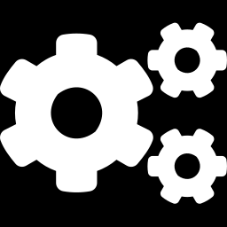
Модель Geant4: физика, ускорения, проверка
2 · ЧТО МОДЕЛИРОВАЛИ
Проверки
Физика
Ускорения
≤ 4,8 %
μ Geant4 против NIST XCOM, 5–30 кэВ, все материалы
Livermore (EPDL/EEDL/EADL): фотоэффект, рэлей, комптон с доплеровским уширением
атомная релаксация: флуоресценция и оже-каскад
поляризация СИ (89 % σ); контроль: Penelope, option4
пороги рождения 0,3–1 мкм (до 100 эВ)
двухэтапный транспорт с кэшем фазового пространства
принудительное взаимодействие в ПММА, мембране, каптоне — выигрыш ×150
выборка по значимости у края окна
отсечение электронов, не достающих до ПММА; многопоточность
0,5–4 %
поток и время экспозиции против диссертации
≤ 2 %
разброс дозы между моделями ЭМ-физики
36 / 0
автоматических проверок / провалов
Notes:
Физика — пакет Livermore: фотоэффект, рэлеевское и комптоновское рассеяние, атомная релаксация с флуоресценцией и оже-электронами. Поляризацию СИ генератор учитывает; для контроля сравнивали с Penelope и Standard option4 — разброс дозы не больше 2 %. Поскольку ПММА поглощает лишь доли процента фотонов, прямой расчёт неэффективен; поэтому используем двухэтапный транспорт, принудительное взаимодействие — оно даёт выигрыш эффективности примерно в 150 раз и проверено на несмещённость, — выборку по значимости у края и отсечение электронов. Все ускорения проверены сравнением с аналоговым расчётом. Коэффициенты ослабления Geant4 совпадают с NIST в пределах 4,8 %, нормировка — с диссертацией в пределах 0,5–4 %. Автоматическая валидация: 36 проверок, провалов нет.

Slide 8
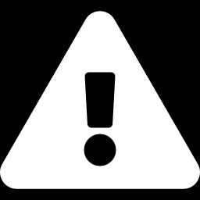
Чего нет в модели материалов
3 · ОГРАНИЧЕНИЯ МОДЕЛИ
Эффект | Учтён? | Что это может изменить
Монокристалличность Al₂O₃: брэгговская дифракция | нет | рефлексы под большими углами — дополнительная «рассеянная» доза; ориентация кристалла неизвестна, Geant4 этого не умеет
Поликристалличность Be, Ti: зёрна, текстура | нет | когерентное рассеяние перераспределяется в кольца Дебая–Шеррера; в модели — свободные атомы
Поры стеклоуглерода, границы зёрен Be (SAXS) | нет | углы ~мрад → смещение ~0,5 мкм на толщине мембраны — меньше пробега электронов
Шероховатость, разнотолщинность мембран | нет | локальные вариации пропускания
Подложка ПММА, зазоры, ориентация шаблона | параметры есть | подложка — рост дозы у дна; прогоны чувствительности ещё не сделаны
Проявление ПММА (кинетика R(D)) | феноменологически | доза ≠ рельеф; без калибровки R(D) — только качественное сравнение
Что это значит для результатов
Все мембраны описаны как однородные аморфные слои с табличной плотностью.
Для лейкосапфира вклад рассеяния — оценка снизу: брэгговские рефлексы монокристалла нужно оценить отдельно.
Notes:
Ограничения модели я ставлю до результатов, чтобы было понятно, к чему относятся числа. Geant4 описывает мембраны как однородные аморфные слои с табличной плотностью и атомными сечениями свободных атомов. Не учтены: монокристалличность сапфира и брэгговская дифракция; поликристалличность бериллия и титана — зёрна и текстура, когерентное рассеяние в реальности собирается в кольца Дебая–Шеррера; малоугловое рассеяние на порах стеклоуглерода — оно сместит фотоны на доли микрона, это меньше пробега электронов; шероховатость. Подложка, зазоры и ориентация шаблона — параметры в модели есть, но прогоны чувствительности ещё не сделаны. Проявление ПММА описано только феноменологически. Главное следствие: для сапфира наш вклад рассеяния — скорее оценка снизу.

Slide 9
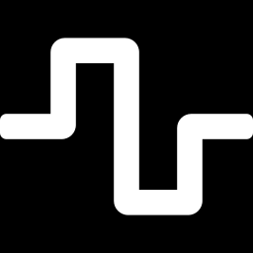
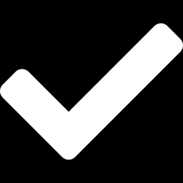
Частицы вместо волн: что теряем и что получаем
3 · ОГРАНИЧЕНИЯ МОДЕЛИ
Теряем (волновые эффекты)
Получаем (Geant4)
Почему частиц достаточно
√(λz) ≈
0,05 мкм
френелевскую дифракцию на краю окна Au
интерференцию когерентного рассеяния: брэгговские рефлексы, кольца Дебая–Шеррера, SAXS
фазовый контраст на границах слоёв
частичную когерентность пучка СИ
полный каскад: фото-, оже-, комптон-электроны, флуоресценция Au L и Ti K
3D-транспорт в многослойной стопке, любая геометрия
абсолютную дозу (Дж/см³) и её разложение по историям
полихроматический спектр и поляризацию СИ
зона Френеля при 20 кэВ (λ = 0,062 нм) и z ≈ 42 мкм от Au до дна ПММА — в 100 раз меньше ширины края по дозе (3,2–6,2 мкм) и пробега фотоэлектронов (до 7 мкм).
Итог: для края окна волновые эффекты пренебрежимы; существенны они только внутри кристаллических и пористых мембран — это оцениваем отдельно (брэгг, SAXS).
Notes:
Второе принципиальное ограничение — Geant4 корпускулярный: фотон — частица, фаз нет. Мы теряем френелевскую дифракцию на краю окна, интерференцию когерентного рассеяния — брэгговские рефлексы, кольца, малоугловое рассеяние — и фазовый контраст. Зато получаем то, чего волновой подход не даёт: полный каскад вторичных электронов и флуоресценции, трёхмерный транспорт в многослойной стопке, абсолютную дозу и её разложение по механизмам. Оценка справа показывает, почему для края этого достаточно: ширина зоны Френеля при 20 кэВ на расстоянии 42 мкм — около 0,05 мкм, а ширина дозового края в модели 3,2–6,2 мкм; её задают электроны. Волновые эффекты существенны только внутри кристаллических и пористых мембран, их надо оценивать отдельно.

Slide 10
Вклад рассеяния в мембране: сапфир вплотную — лидер
4 · СРАВНЕНИЕ МАТЕРИАЛОВ
4,0 / 5,4 %
Al₂O₃ 525 мкм вплотную: открыто / тень
×25
меньше в тени, если тот же сапфир отнести на 280 мм
< 1 %
открыто для Be, стеклоуглерода и Ti; в тени < 3 %
Профиль quick: 2·10⁶ историй на окно; доза за экспозицию опыта; f — доля энерговыделения историй с рассеянием в мембране.
Notes:
Главный результат по материалам — для окна 300 мкм, оно есть во всех опытах. По горизонтали — доля дозы, которую дают истории с рассеянием в мембране, отдельно под окном и под золотом. Под окном рассеяние добавляет мало: меньше 1 % у бериллия, стеклоуглерода и титана. В тени — там, где доза должна быть минимальной, — его доля выше, потому что прямой дозы там мало. Явный лидер — лейкосапфир вплотную к маске: 4,0 % под окном и 5,4 % в тени. Если тот же сапфир отнести на 280 мм, вклад в тени падает примерно в 25 раз. Статистика — профиль quick, 2 млн историй на окно.

Slide 11
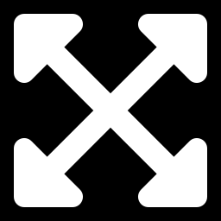
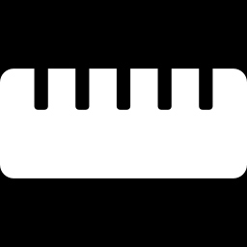
Чем больше окно, тем больше вклад рассеяния
4 · СРАВНЕНИЕ МАТЕРИАЛОВ
Мембрана \ окно, мкм | 15 | 20 | 60 | 105 | 129 | 200 | 300 | 600
Be 200 мкм | — | 0,04 / 0,22 | — | — | — | 0,33 / 1,12 | 0,40 / 1,59 | 0,52 / 2,21
Стеклоуглерод 475 мкм | 0,07 / 0,40 | — | — | — | 0,63 / 1,48 | — | 0,85 / 2,93 | 1,04 / 4,15
Al₂O₃ 525 мкм, контакт | — | 0,67 / 1,56 | 2,87 / 2,69 | 2,94 / 3,11 | — | — | 3,95 / 5,38 | 4,49 / 7,49
Al₂O₃ 525 мкм, 280 мм | — | 0,09 / 0,05 | 0,15 / 0,10 | 0,14 / 0,06 | — | — | 0,14 / 0,21 | 0,15 / 0,08
Ti 2.3 мкм (расчёт) | 0,01 / 0,03 | 0,01 / 0,03 | — | — | — | — | 0,07 / 0,29 | 0,09 / 0,36
f мембр, %: под окном / в тени; цвет — доля в тени
Почему растёт
Почему не растёт в 280 мм
В точку под окном рассеянные фотоны приходят из конуса, который «вырезает» окно в золоте: шире окно — больше площадь мембраны, видимая из ПММА. Al₂O₃ вплотную: 0,7 → 4,5 % под окном (20→600 мкм); стеклоуглерод: 0,07 → 1,0 %.
Рассеянные фотоны от удалённого сапфира приходят к маске почти равномерным фоном — окно их не «собирает»: 0,09–0,15 % при любом размере окна.
Notes:
После полного прогона у нас есть все 22 окна. В таблице — доля дозы от историй с рассеянием в мембране: первое число под окном, второе в тени; цвет — величина в тени. Видна закономерность: чем больше окно, тем больше вклад рассеяния. Объяснение геометрическое: в точку ПММА под окном рассеянные фотоны приходят из конуса, ограниченного краями окна в золоте; чем шире окно, тем большая площадь мембраны «видна» из ПММА. У сапфира вплотную вклад под окном растёт от 0,7 до 4,5 %, у стеклоуглерода — от 0,07 до 1,0 %. Для сапфира в 280 мм зависимости нет: рассеянные фотоны приходят к маске почти равномерным фоном, и доля остаётся на уровне десятых процента. Практический вывод: для крупных окон требования к мембране жёстче.

Slide 12
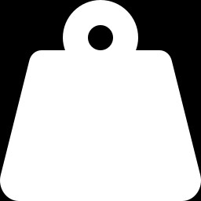
Почему так: масса, состав и расстояние
4 · СРАВНЕНИЕ МАТЕРИАЛОВ
Мембрана | ρd, мг/см² | T(20 кэВ) | P расс. | f мембр, тень
Be 200 мкм | 37 | 99 % | 0,68 % | 1,59 %
Стеклоуглерод 475 мкм | 71 | 97 % | 1,59 % | 2,93 %
Al₂O₃ 525 мкм | 209 | 63 % | 6,36 % | 5,38 %
Ti 2,3 мкм | 1,0 | 98 % | 0,06 % | 0,29 %
Масса на пути пучка
Z и рэлеевское рассеяние
Расстояние до маски
Сапфир 209 мг/см² — в 3–6 раз больше Be и стеклоуглерода; Ti 2,3 мкм — всего 1 мг/см². Вероятность рассеяния ∝ ρd.
У Al₂O₃ (Z = 8, 13) рэлей — половина рассеяния; он направлен вперёд и доходит до края окна: в тени 3,3 % из 5,4 % «мембранных».
В 280 мм рассеянные фотоны расходятся по площади ~(L·θ)² — до окрестности окна доходит в десятки раз меньше.
Notes:
Почему сапфир выделяется. Первая причина — масса на пути пучка: у сапфира 525 мкм поверхностная плотность 209 мг/см², у бериллия 37, у стеклоуглерода 71, у титановой плёнки — 1. Вероятность рассеяния пропорциональна этой величине и сечению: при 20 кэВ фотон рассеивается в сапфире с вероятностью около 6 %, в бериллии — меньше 1 %. Вторая причина — состав: у сапфира кислород и алюминий, рэлеевское сечение растёт примерно как Z², и у сапфира рэлей даёт половину рассеяния. Рэлеевское рассеяние направлено вперёд под малыми углами, поэтому такие фотоны доходят до ПММА рядом с краем окна — в тени у сапфира рэлей даёт 3,3 % из 5,4 % «мембранного» вклада. Третья причина — расстояние: если мембрана в 280 мм от маски, рассеянные фотоны расходятся по большой площади, и до окрестности окна доходит в десятки раз меньше. Отдельно: сапфир пропускает лишь около 60 % при 20 кэВ, то есть ещё и заметно снижает полезную дозу. Поскольку вклад пропорционален ρd, толщину мембраны можно подбирать под допустимый уровень рассеяния — это следующий шаг моделирования.

Slide 13
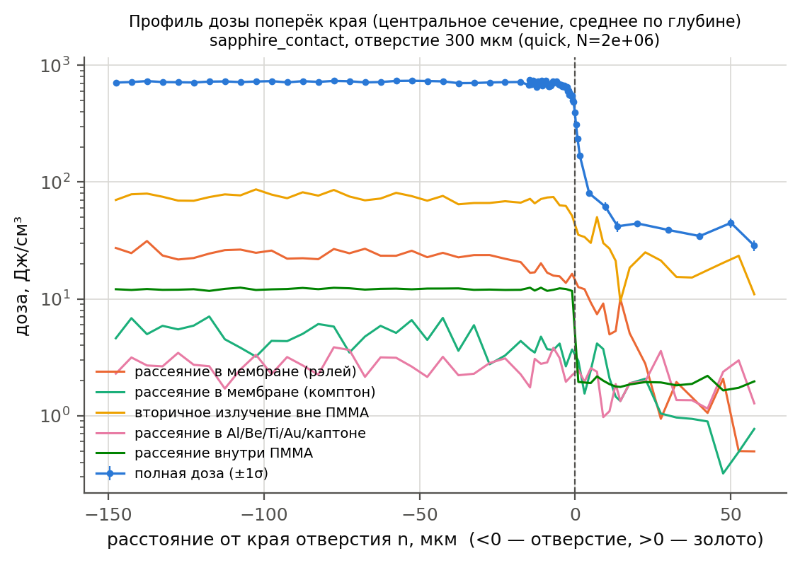
Доза под золотом создаёт в основном сам шаблон
4 · СРАВНЕНИЕ МАТЕРИАЛОВ
Профиль дозы поперёк края, Al₂O₃ вплотную, окно 300 мкм (лог. шкала)
Вторичное излучение шаблона — 43–54 % дозы в тени (Au L, Ti K, фотоэлектроны каптона); ширина края 3,2–6,2 мкм ≈ пробег фотоэлектронов, а не рассеяние в мембране.
Notes:
Важный побочный результат: откуда вообще берётся доза под золотом. 38–43 % — прямые жёсткие фотоны, прошедшие через 22 мкм золота: при 20–30 кэВ золото пропускает от 3 до 30 %. Ещё 43–54 % — вторичное излучение самого шаблона: L-флуоресценция золота, K-флуоресценция титана, фотоэлектроны каптона. Рассеяние в мембране даже у сапфира — несколько процентов. Справа — профиль дозы поперёк края для сапфира вплотную: полная доза падает примерно в 18 раз на нескольких микронах, вклад мембраны на порядок ниже флуоресценции. Ширина края 3,2–6,2 мкм определяется пробегом фотоэлектронов, а не рассеянием в мембране.

Slide 14
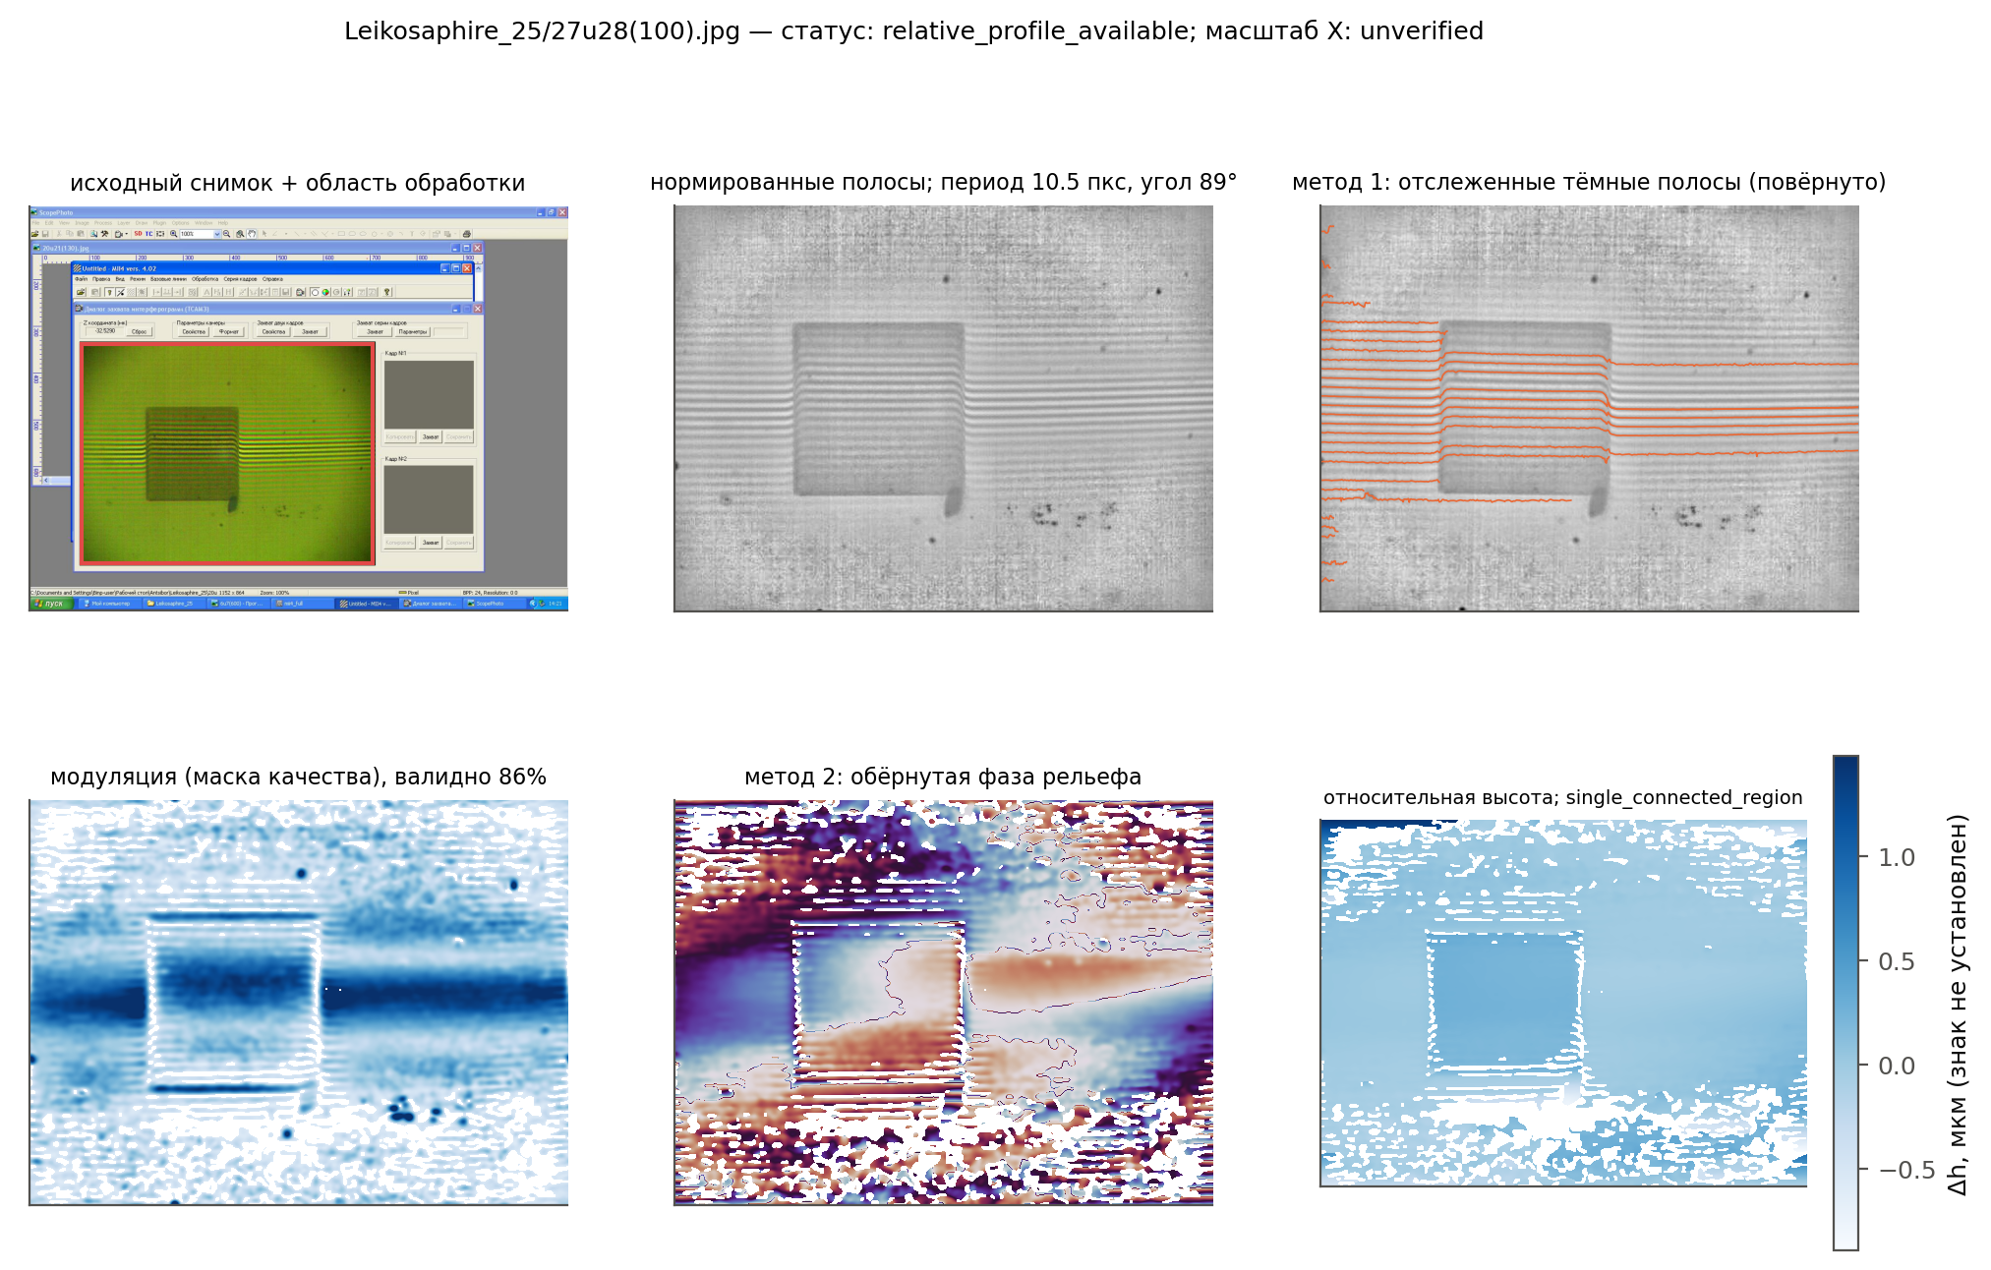
Эксперимент: экспонирование и интерферометрия
5 · ЭКСПЕРИМЕНТ
1
Экспонирование
станция LIGA ВЭПП-3, 30 000–37 000 мА·мин, сканирование ±15 мм; мембрана + шаблон с окнами 15–600 мкм
2
Проявление
ПММА 15 мкм (сверхмолекулярный, 10⁷ г/моль); 1 мин в диэтиленгликольмонобутиловом эфире
3
Измерение рельефа
напыление Au; микроинтерферометр МИИ-4, 0,27 мкм на полосу; 106 снимков
4
Обработка
профили края аппроксимированы arctg; наша независимая обработка: 2 метода, 63 из 106 кадров дают относительный профиль
Leikosaphire_25/27u28(100): исходный скриншот, полосы, отслеживание полос, маска качества, фаза (Фурье), относительная высота
Notes:
Теперь эксперимент. Образцы экспонировались на станции LIGA через исследуемую мембрану и шаблон с окнами от 15 до 600 мкм, экспозиции 30–37 тысяч мА·мин. Резист — сверхмолекулярный ПММА 15 мкм, проявление 1 минута. Рельеф измерялся микроинтерферометром МИИ-4 после напыления золота, всего в архиве 106 снимков. Профили краёв были аппроксимированы функцией арктангенса. Мы дополнительно сделали независимую обработку архива двумя методами — отслеживанием полос и фурье-методом; справа пример: относительный профиль глубины удаётся получить для 63 кадров из 106.

Slide 15
Недостатки эксперимента, мешающие сравнению
5 · ЭКСПЕРИМЕНТ
Проблема | Как мешает сходимости
Нет калибровки мкм/пиксель и карты отверстий | профили только в пикселях; кадр нельзя надёжно приписать отверстию
Скриншоты JPEG вместо исходных кадров; один кадр без сдвига фазы | фаза по модулю 2π: глубина неоднозначна (до ~55 периодов на 15 мкм), знак не определяется
Единицы аппроксимаций не ясны: b до 112 «мкм» при ПММА 15 мкм | ширины краёв сравниваются только условно
Рельеф ≠ доза: кинетика растворения R(D), боковое проявление | без калибровки R(D) и режима проявления сравнение качественное [9]
Расчётная доза 0,5–1,3 кДж/см³ ниже порога ПММА 2 кДж/см³ | вопрос к экспозициям/фильтрам или к порогу сверхмолекулярного ПММА
Расхождения документов: Be 200/220 мкм, каптон 20/25 мкм; нет данных о подложке и зазорах | систематика ~10 % по рассеянию и не оценённые эффекты
Несмотря на это, сравнить модель с экспериментом можно на уровне ширин переходов — следующий слайд.
Notes:
Честно о недостатках эксперимента — они прямо влияют на возможность сходимости. Первое: нет горизонтальной калибровки и карты отверстий, поэтому профили есть только в пикселях и кадр нельзя надёжно приписать конкретному отверстию. Второе: в архиве скриншоты в JPEG, а не исходные кадры, и одиночный кадр определяет фазу только по модулю 2π — глубина через крутую стенку неоднозначна. Третье: в аппроксимациях высоты до 112 «мкм» при толщине резиста 15 мкм — единицы явно не микроны. Четвёртое: измеряется рельеф, а не доза; между ними — кинетика растворения, которую мы не знаем. Пятое: расчётная доза под окном ниже табличного порога ПММА, хотя углубления есть — вопрос либо к записанным экспозициям, либо к порогу для сверхмолекулярного ПММА. И расхождения в документах. Тем не менее сравнение на уровне ширин переходов сделать можно.

Slide 16
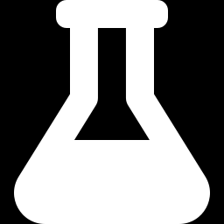
Сравнение с моделью: ширина края по окнам
5 · ЭКСПЕРИМЕНТ
Порядок совпадает
модель 3,6–5,8 мкм, аппроксимации 0,15–29 «мкм»; в пределах ×2 — 10 из 16 окон
Связи по окнам нет
модель почти не зависит от окна, аппроксимации скачут (Be: 5,2–29,0); коэффициент корреляции 0,18
С моделью проявления
Geant4 + эйкональное проявление (R(D) не калибрована): 0,2–3,1 мкм
Сравниваются разные величины: ширина дозового профиля и ширина аппроксимации рельефа; единицы аппроксимаций не подтверждены. Окна без формулы в ТЗ (Be 600, Al₂O₃ вплотную 300) не показаны.
Notes:
Сравнение по окнам: для каждого окна, где есть и расчёт, и аппроксимация из техзадания, — 16 пар. Тёмные столбцы — ширина перехода дозы от 10 до 90 % в модели, бирюзовые — ширина аппроксимации того же окна. Порядок величин совпадает — единицы микрон, в пределах двух раз совпадают 10 из 16 окон. Но связи по окнам нет: модель почти не зависит от размера окна (3,6–5,8 мкм), а аппроксимации скачут — у бериллия от 5,2 до 29,0 «мкм», у сапфира в 280 мм есть 0,15 мкм — ниже разрешения микроинтерферометра; коэффициент корреляции 0,18. Доза так сильно между окнами не меняется, значит этот разброс дают проявление и измерение. Если пропустить дозу через простую модель проявления с боковым травлением, получаем 0,2–3,1 мкм — тот же порядок. Подчеркну: сравниваются разные величины, и единицы аппроксимаций не подтверждены, поэтому говорить о хорошем количественном согласии пока нельзя.

Slide 17
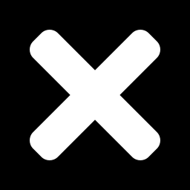
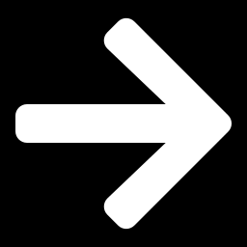
Выводы: сходимость модели и эксперимента
6 · ВЫВОДЫ
Модель проверена независимо
спектр и нормировка совпали с диссертацией (0,5–4 %), коэффициенты ослабления — с NIST (≤ 4,8 %), 36 проверок без провалов
Качественная сходимость есть
ширины краёв одного порядка (единицы мкм), но по отдельным окнам модель и аппроксимации не коррелируют; край формируют электроны и флуоресценция шаблона
Количественной сходимости пока нет
не хватает калибровок эксперимента: масштаб X, единицы аппроксимаций, R(D); доза ниже табличного порога
Для выбора материала
рассеяние в мембране (окно 300 мкм): < 1 % под окном у Be, стеклоуглерода, Ti и 4,0 / 5,4 % у сапфира вплотную (до 7,5 % у окна 600 мкм); удаление на 280 мм убирает эффект
Notes:
Выводы. Первое: сама модель проверена независимо от наших экспериментов — по диссертации и по NIST. Второе: качественная сходимость с экспериментом есть — ширины краёв одного порядка, и понятно, что их формирует. Третье: количественной сходимости пока нет, и это ограничение данных, а не модели: нет калибровки масштаба, единиц аппроксимаций и зависимости скорости растворения от дозы. Четвёртое, практическое: рассеяние в мембране под окном мало для бериллия, стеклоуглерода и титана; у сапфира вплотную оно заметно, особенно в тени и для крупных окон, и убирается, если сапфир отнести от маски. Отсюда рекомендация: для масок вплотную к резисту — лёгкие мембраны (Be, стеклоуглерод, Ti), сапфир — только на расстоянии.

Slide 18
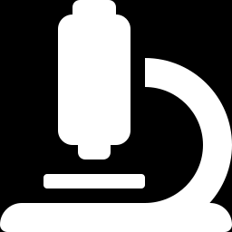
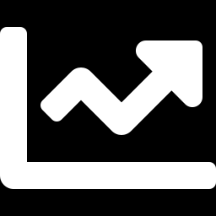
Как улучшить эксперимент и что моделировать дальше
6 · ВЫВОДЫ
Эксперимент
Моделирование
калибровка мкм/пиксель (эталон), карта отверстий, журнал кадров
исходные кадры камеры, серии со сдвигом фазы → однозначная глубина
независимый профиль: профилометр, СЭМ скола
калибровка R(D): ступени доз на одном образце, фиксированные t и T проявления
записать подложку, зазоры, ориентацию шаблона, реальные толщины
скан толщин мембран → допустимые диапазоны толщин для рекомендаций
статистика standard; чувствительность: зазоры, ориентация шаблона, подложка
брэгговские рефлексы сапфира (по ориентации кристалла) и SAXS стеклоуглерода вне Geant4
уровень B: доза → R(D) → рельеф, проверка leave-one-hole-out
новые кандидаты мембран (Si₃N₄, SiC, алмаз, Si, полиимид) тем же конвейером
Notes:
Что делать дальше. Для эксперимента: самое важное — калибровка горизонтального масштаба и карта отверстий, без этого кадры не привязать. Дальше — исходные кадры камеры и серии со сдвигом фазы, чтобы снять неоднозначность глубины; независимый метод измерения профиля, например профилометр или СЭМ скола; калибровка скорости растворения от дозы на одном образце при фиксированных времени и температуре проявления; и фиксировать в журнале подложку, зазоры, толщины. Для моделирования: набрать рабочую статистику, сделать прогоны чувствительности, отдельно оценить брэгговские рефлексы в сапфире и малоугловое рассеяние в стеклоуглероде, построить сквозную цепочку доза — проявление — рельеф с честной проверкой на отложенных отверстиях, и прогнать тем же конвейером новые кандидаты мембран. Отдельно — скан толщин мембран: вклад рассеяния растёт пропорционально массе на пути пучка, и скан даст допустимые диапазоны толщин, которые нужны для практических рекомендаций.

Slide 19
Источники
ЛИТЕРАТУРА
Saile V., Wallrabe U., Tabata O., Korvink J. G. (eds.) LIGA and its applications. Wiley-VCH, 2009.
Гольденберг Б. Г. Диссертация (2011): рентгеношаблоны для глубокой рентгенолитографии, станция LIGA ВЭПП-3.
Zumaqué H., Kohring G. A., Hormes J. Simulational studies of energy deposition and secondary processes in deep X-ray lithography // J. Micromech. Microeng. 1997. Vol. 7.
Faisal A., Beckenbach T., Mohr J., Meyer P. Influence of secondary effects in the fabrication of submicron resist structures using deep X-ray lithography // J. Micro/Nanolith. MEMS MOEMS. 2019. Vol. 18, No. 2. 023502.
Vitreous carbon mask substrate for X-ray lithography. Patent US 7608367 B1 (Sandia National Laboratories).
Goldenberg B. G., Lemzyakov A. G., Nazmov V. P., Pindyurin V. F. Multifunctional X-ray lithography station at VEPP-3 // Physics Procedia. 2016. Vol. 84.
Lemzyakov A. G. et al. Manufacturing of high resolution X-ray masks for LIGA technology in SSTRC // SFR-2016, ИЯФ СО РАН.
Назьмов В. П., Варанд А. В., Михайленко М. А. и др. Полиметилметакрилат с молекулярной массой 10⁷ г/моль для рентгеновской литографии // Поверхность. 2023. № 6. С. 27–31.
Pantenburg F. J., Achenbach S., Mohr J. Influence of developer temperature and resist material on the structure quality in deep X-ray lithography // J. Vac. Sci. Technol. B. 1998. Vol. 16. P. 3547.
Agostinelli S. et al. Geant4 — a simulation toolkit // NIM A 506 (2003) 250; Allison J. et al. // IEEE TNS 53 (2006) 270; NIM A 835 (2016) 186.
Hubbell J. H., Seltzer S. M. Tables of X-ray mass attenuation coefficients, NISTIR 5632.
Notes:
Список источников. [1] — LIGA в целом; [2] — диссертация Гольденберга: маски, контраст, параметры станции; [3, 4] — вторичные процессы в глубокой рентгенолитографии; [5] — стеклоуглерод как основа маски; [6, 7] — станция LIGA на ВЭПП-3 и маски ЦКП; [8] — сверхмолекулярный ПММА; [9] — влияние проявления; [10] — Geant4; [11] — NIST.

